Slide 1
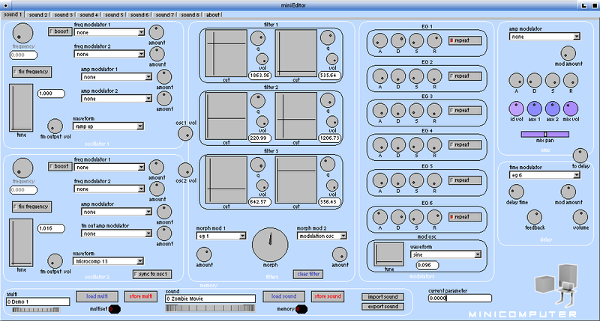
Synthétiseurs et Linux
Y. Collette (ycollette.nospam@free.fr)
http://ycollette.free.fr

Slide 2
Les synthétiseurs
ZynAddSubFX
AmSynth
Aeolus
Phasex
QMidiArp
Calf
DISTRho
Divers

Slide 3
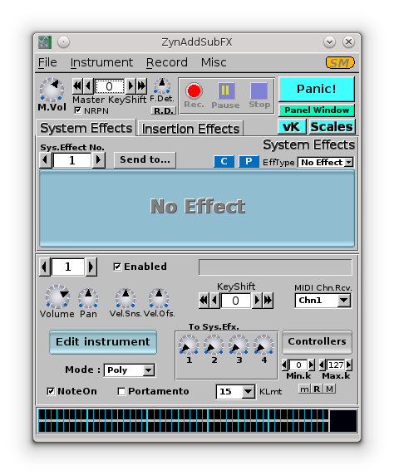
ZynAddSubFX (1/3)
Un synthétiseur très puissant qui est installé avec plein de patches.
Supporte Jack et Alsa.
Existe sous la forme de plugin DSSI.
http://zynaddsubfx.sourceforge.net/

Slide 4
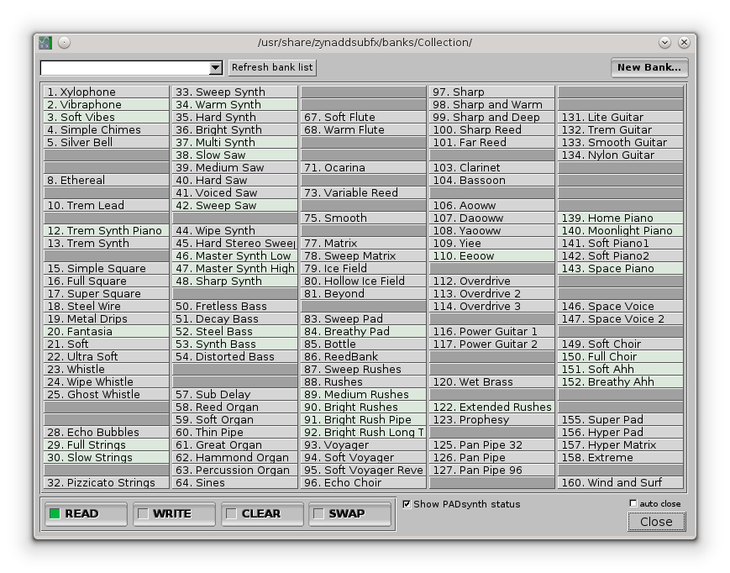
ZynAddSubFX (2/3)

Slide 5
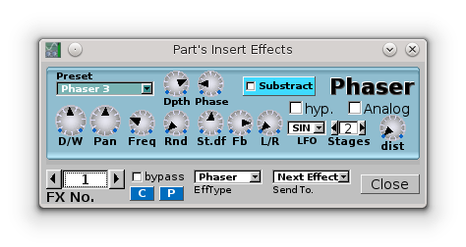
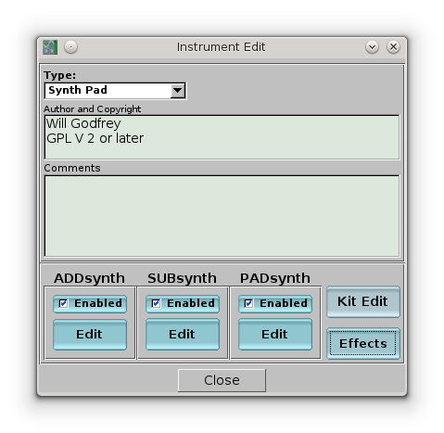
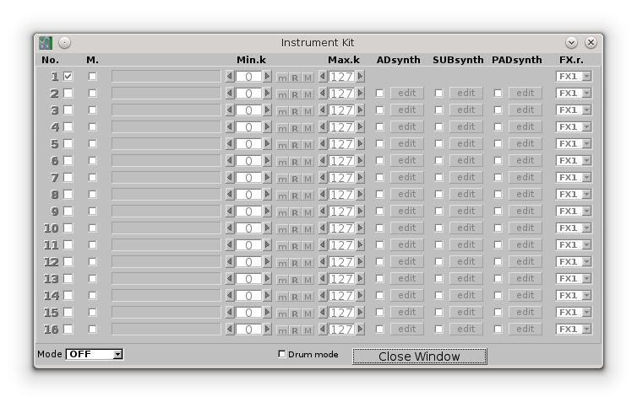
ZynAddSubFX (3/3)
Gestion d'effets par son
Gérer sa bibliothèques de sons / Midi
3 types de modélisation :
- ADDSynth
- SUBSynth
- PADSynth

Slide 6
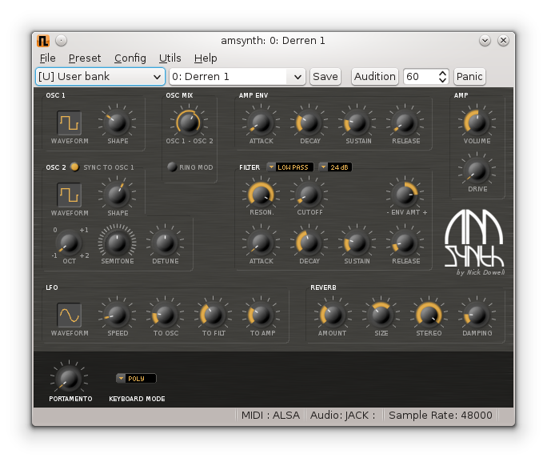
AmSynth
Synthétiseur simple d'utilisation fournit avec une grande quantité de patches.
Existe sous la forme de plugin LV2.
http://code.google.com/p/amsynth/?p=index

Slide 7
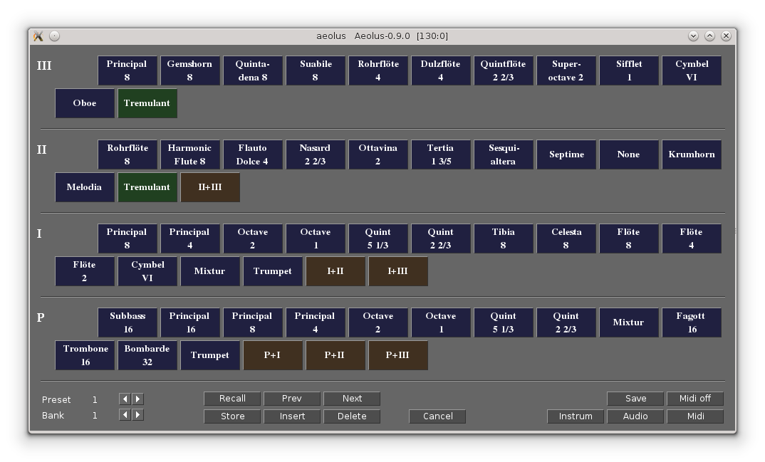
Aeolus (1/2)
http://kokkinizita.linuxaudio.org/linuxaudio/aeolus/index.html

Slide 8
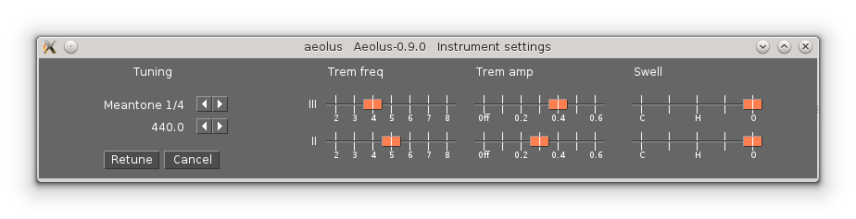
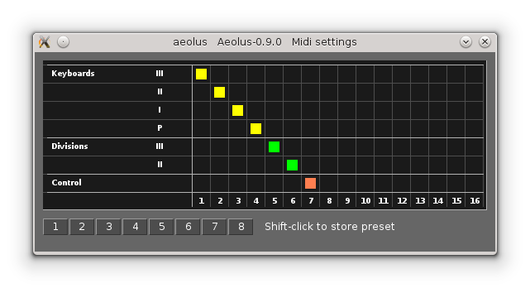
Aeolus (2/2)
Gestion du type d'orgue
Affectation du canal MIDI et des différents claviers

Slide 9
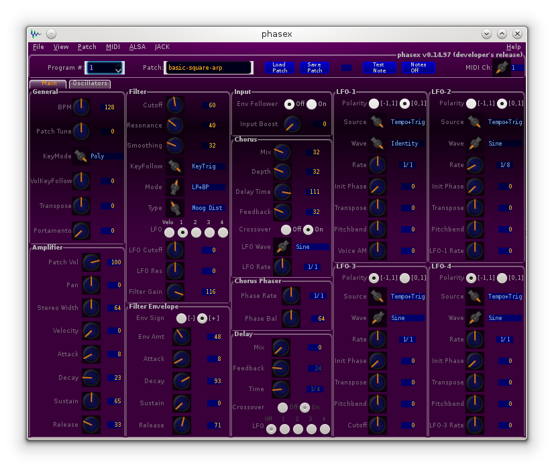
PhaseX
https://github.com/williamweston/phasex
Entièrement contrôlable par MIDI.
Très puissant.
Installé avec quelques patches intéressants.

Slide 10







































Bristol
Les monuments du synthé
http://bristol.sourceforge.net
MOOG
HAMMOND
RHODES
YAMAHA DX

Slide 11
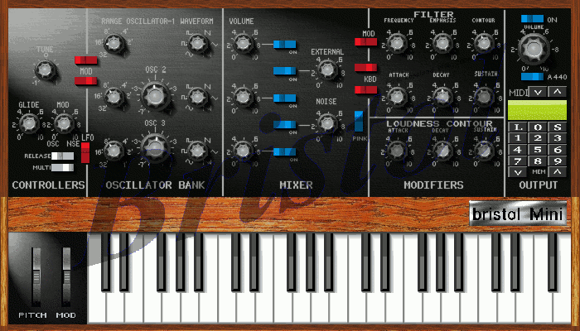
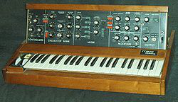
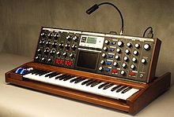
Bristol
Le mini-moog
http://fr.wikipedia.org/wiki/Minimoog
Mini moog
Le minimoog est un synthétiseur analogique monophonique, inventé par Robert Moog. Commercialisé en 1970.
Il a notamment été utilisé par de nombreux musiciens, dont Eloy Fritsch, Rick Wakeman Jean-Michel Jarre, Rush, Toto, Marillion, Keith Emerson, Rick Wakeman, Yes, Vangelis, Herbie Hancock et Richard Tandy (ELO).
Mini moog voyager

Slide 12
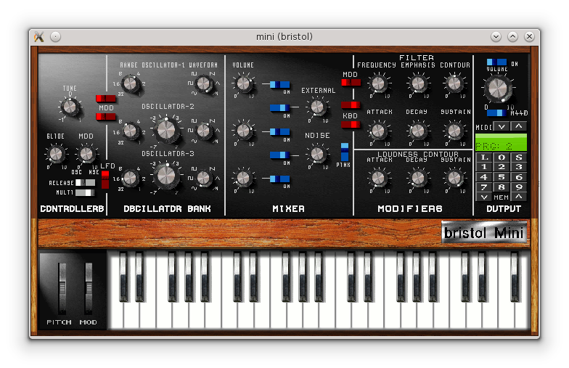
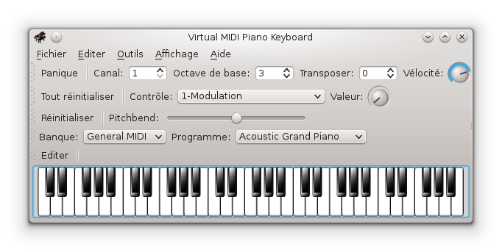
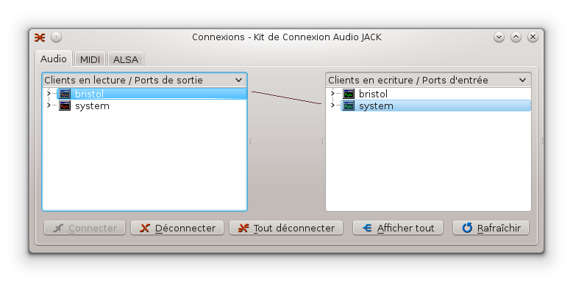
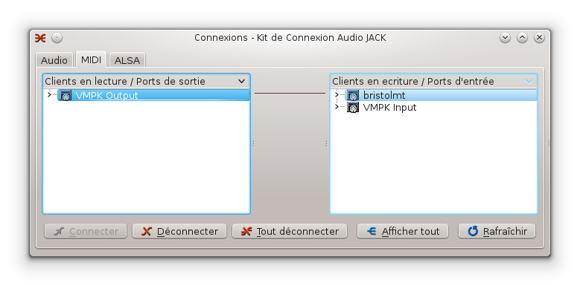
Bristol
-mini : sélection du synthé
-jack: utilisation de jack pour la sortie audio
-jdo : utilisation de jack pour l'entrée midi
Petit problème : bristol se lance en ligne de commande
$ startBristol -mini -jack -jdo
miniMoog
VMPK
Jack audio
Jack MIDI

Slide 13
Bristol
Liste des synthétiseurs
-mini moog mini
-explorer moog voyager
-voyager moog voyager electric blue
-memory moog memory
-sonic6 moog sonic 6
-mg1 moog/realistic mg-1 concertmate
-hammond hammond module (deprecated, use -b3)
-b3 hammond B3 (default)
-prophet sequential circuits prophet-5
-pro52 sequential circuits prophet-5/fx
-pro10 sequential circuits prophet-10
-pro1 sequential circuits pro-one
-rhodes fender rhodes mark-I stage 73
-rhodesbass fender rhodes bass piano
-roadrunner crumar roadrunner electric piano
-bitone crumar bit 01
-bit99 crumar bit 99
-bit100 crumar bit + mods
-stratus crumar stratus synth/organ combo

Slide 14
Bristol
Liste des synthétiseurs
-trilogy crumar trilogy synth/organ/string combo
-obx oberheim OB-X
-obxa oberheim OB-Xa
-axxe arp axxe
-odyssey arp odyssey
-arp2600 arp 2600
-solina arp/solina string ensemble
-polysix korg polysix
-poly800 korg poly-800
-monopoly korg mono/poly
-ms20 korg ms20 (unfinished: -libtest only)
-vox vox continental
-voxM2 vox continental super/300/II
-juno roland juno-60
-jupiter roland jupiter-8
-bme700 baumann bme-700
-bm bristol bassmaker sequencer
-dx yamaha dx-7
-cs80 yamaha cs-80 (unfinished)

Slide 15
Bristol
Liste des synthétiseurs
-sidney commodore-64 SID chip synth
-melbourne commodore-64 SID polyphonic synth (unfinished)
-granular granular synthesiser (unfinished)
-aks ems synthi-a (unfinished)
-mixer 16 track mixer (unfinished: -libtest only)

Slide 16
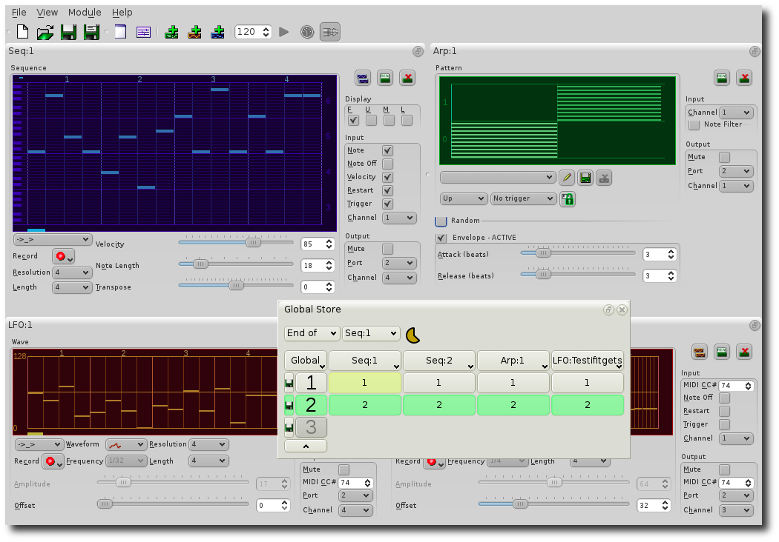
QMidiArp
http://qmidiarp.sourceforge.net/
Pour transformer une note MIDI en séquences ou autre.

Slide 17
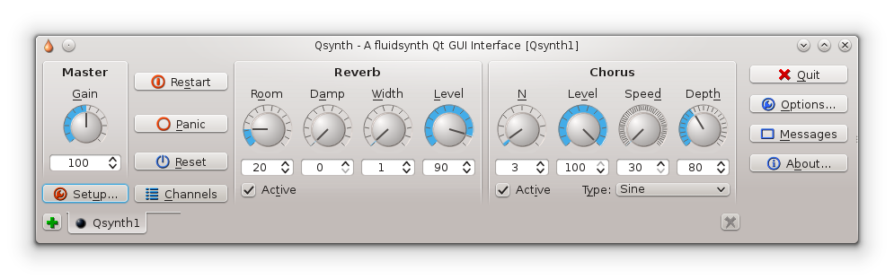
QSynth
Qsynth est une interface graphique à fluidsynth. Elle permet de lire des Sound Fonts SF2.
Ajouter des moteurs fluidsynth
Réverbération globale
Chorus global
Réglages

Slide 18
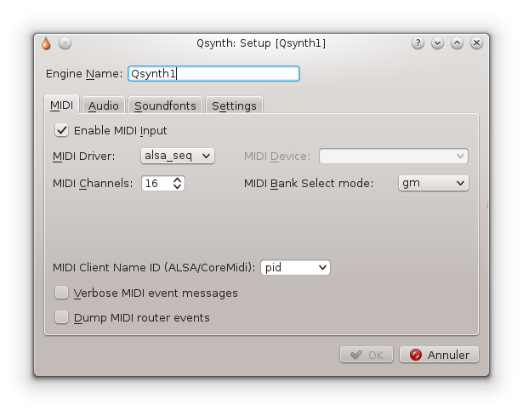
Qsynth
Setup 1/4
Menu permettant de sélectionner le type d'entrée MIDI à utiliser :
- alsa_seq
- jack

Slide 19
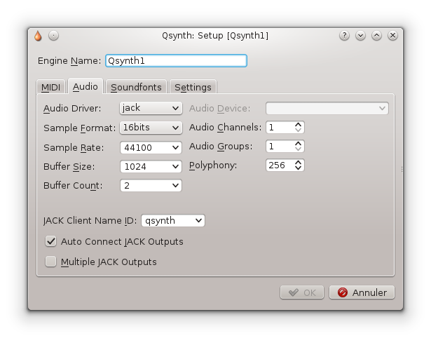
Qsynth
Setup 2/4
Modification du nom du moteur
Sélection du driver audio :
- jack
- alsa
Sélection de certains paramètres audio
Modification du nom Jack

Slide 20
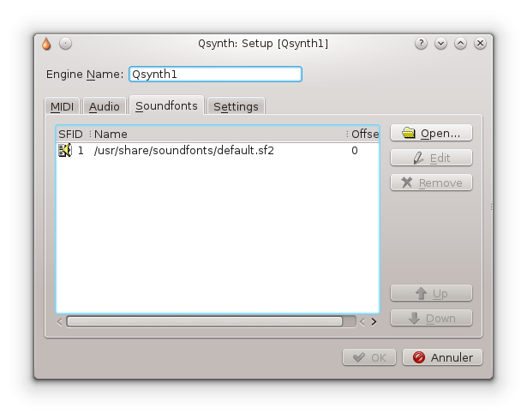
Qsynth
Setup 3/4
Fenêtre de chargement des SoundFonts

Slide 21
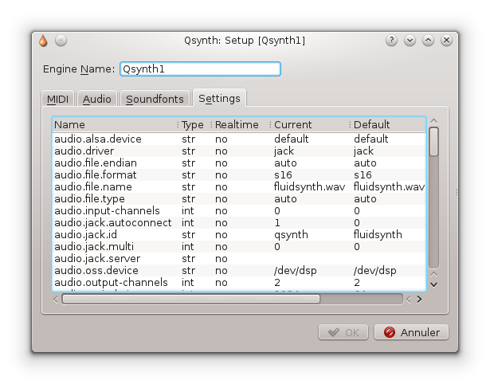
Qsynth
Setup 4/4
Fenêtre de réglage des options de fluidsynth

Slide 22
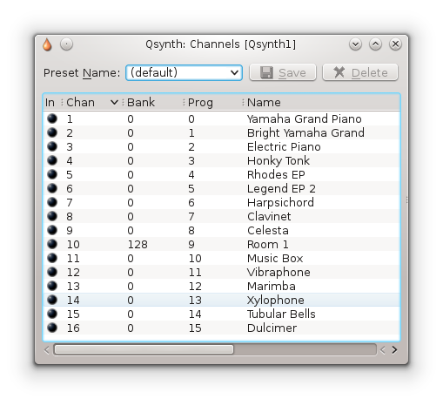
Qsynth
Channels
Fenêtre d'affectation des instruments et des canaux.
1 fenêtre par moteur fluidsynth.

Slide 23
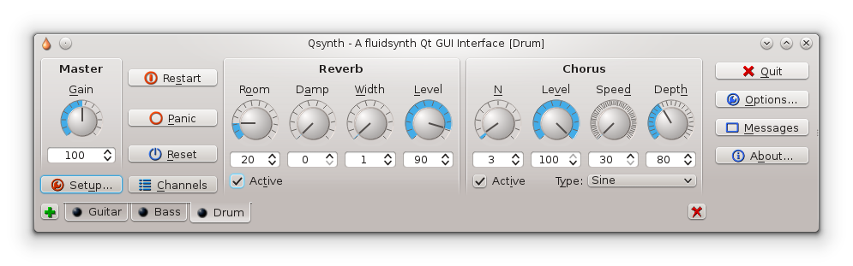
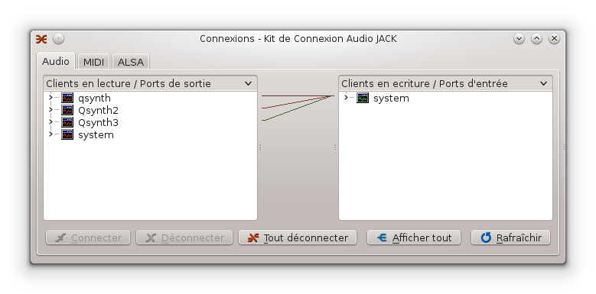
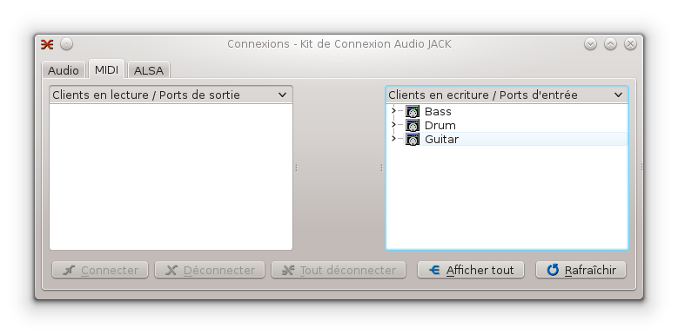
QSynth
Coté QSynth
Coté Jack audio
Coté Jack MIDI

Slide 24
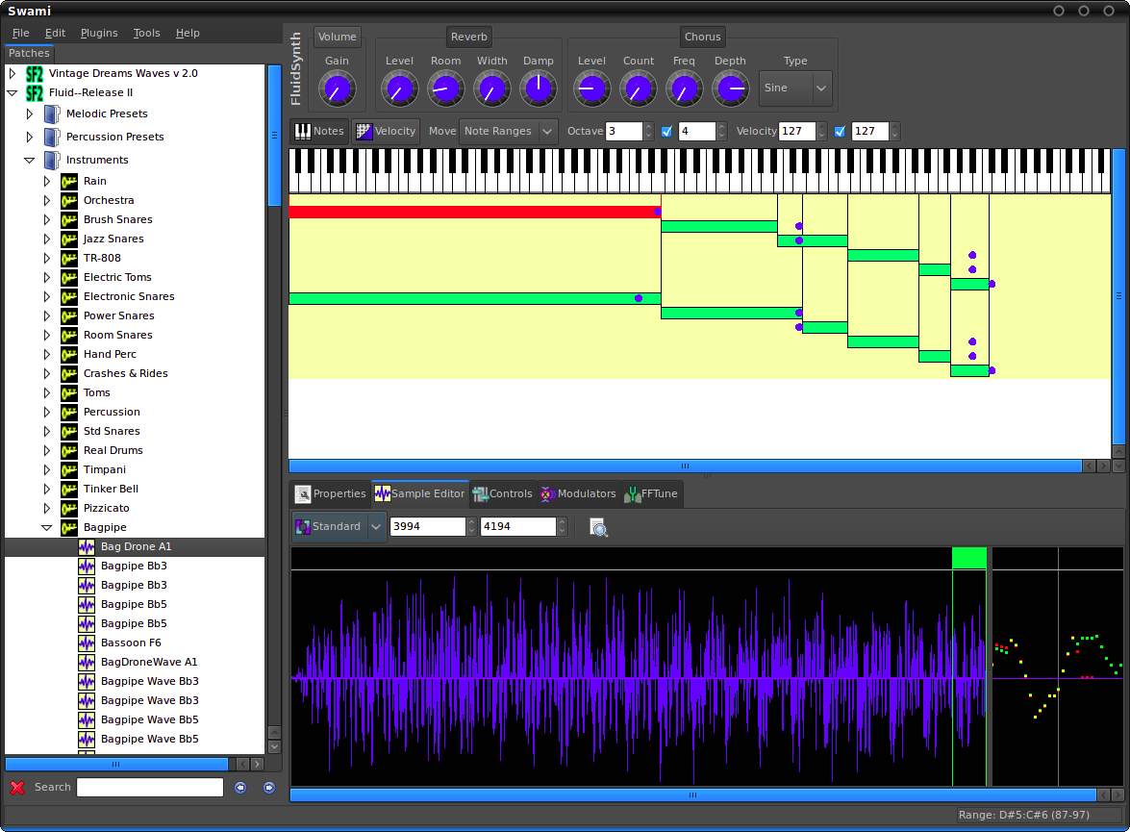
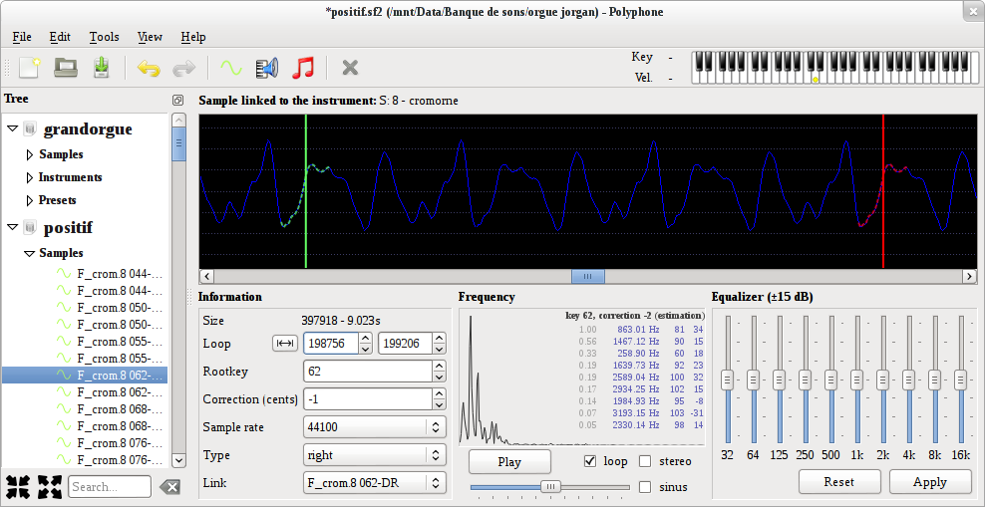
SF2
Pour modifier ou créer une Sound Font SF2 :
- Polyphone (http://www.polyphone.fr)
- Swami (http://www.swamiproject.org)

Slide 25
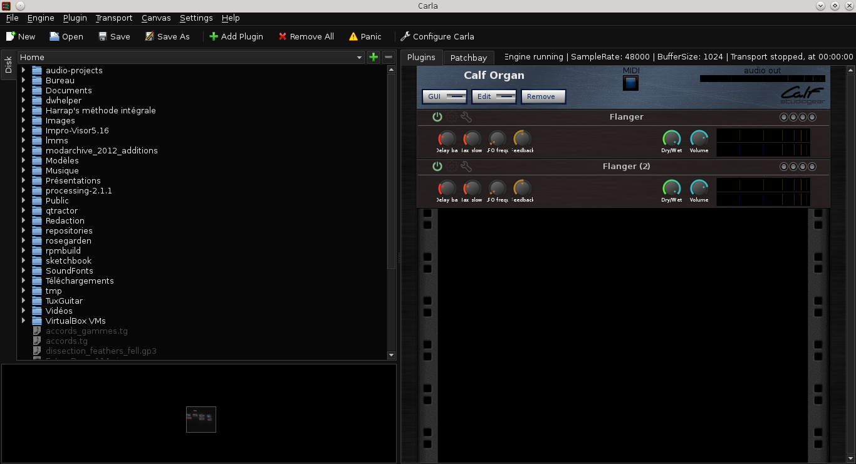
Carla
Rack des plugins
https://github.com/falkTX/Carla

Slide 26
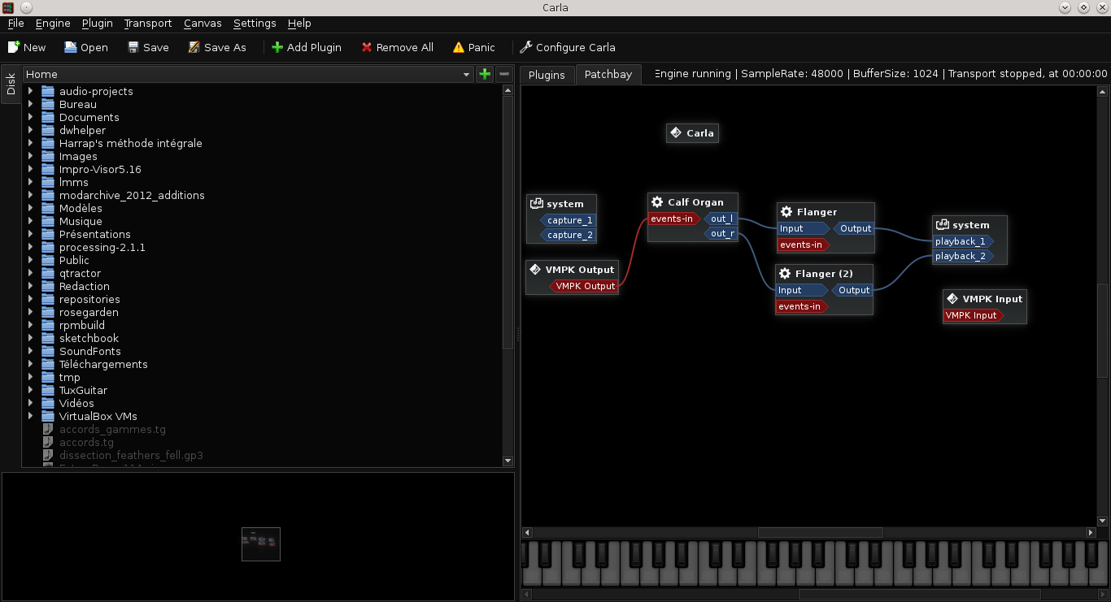
Carla
Patchbay

Slide 27
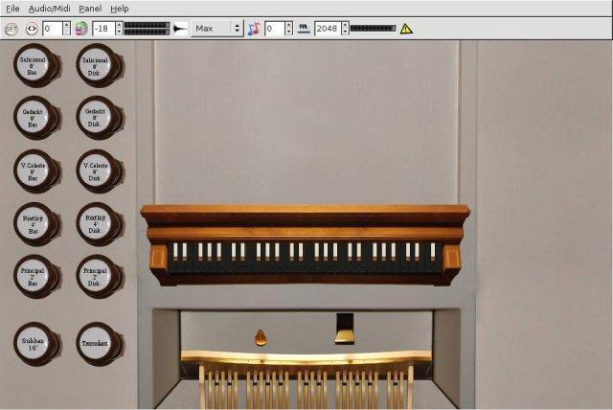
Ourorgan
Un orgue à samples
http://sourceforge.net/p/ourorgan/wiki/Home/

Slide 28
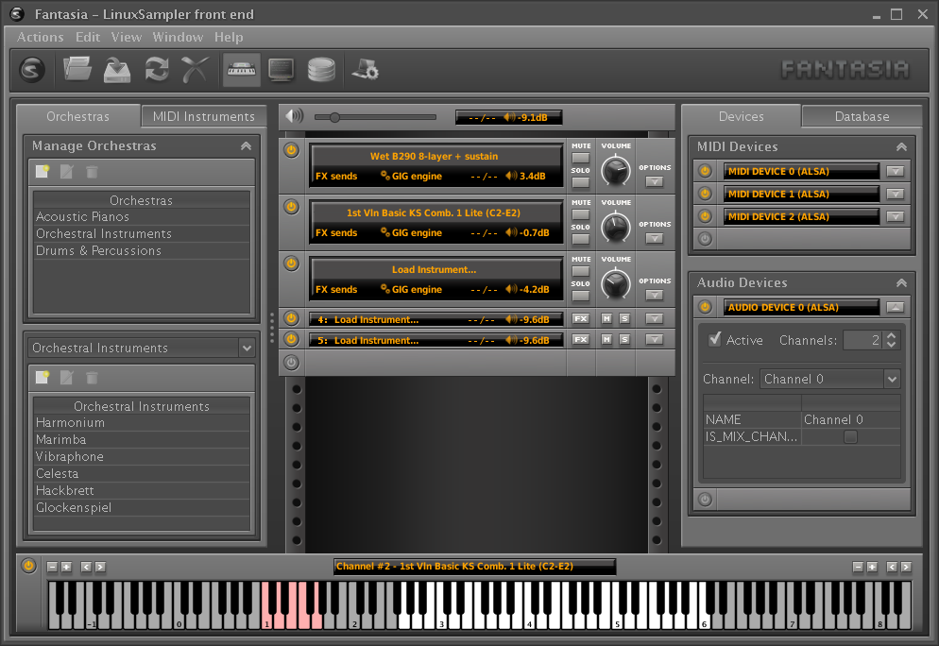
LinuxSampler
Un player de samples
Supporte les formats :
- SF2
- SFZ
- GIG
https://linuxsampler.org/

Slide 29
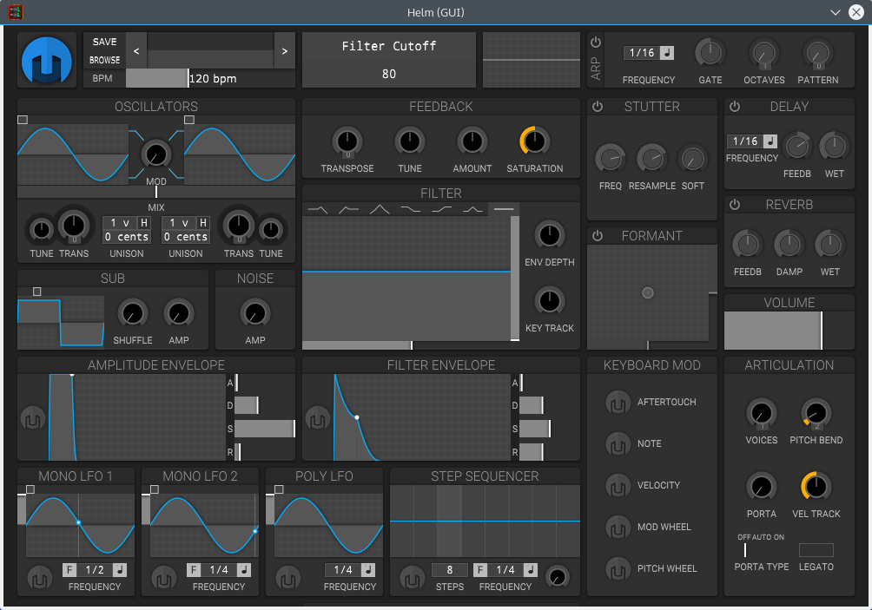
Helm
http://tytel.org/helm/

Slide 30
DISTRHO
Dexed
drowaudio-distortion
drowaudio-distortionshaper
drowaudio-flanger
drowaudio-reverb
drowaudio-tremolo
drumsynth
EasySSP
eqinox
KlangFalter
LUFSMeter
LUFSMeterMulti
Luftikus
Obxd
PitchedDelay
StereoSourceSeparation
TAL-Dub-3
Une série de plugins VST portés vers LV2.
https://distrho.sourceforge.io/
TAL-Filter-2
TAL-Filter
TAL-NoiseMaker
TAL-Reverb-2
TAL-Reverb-3
TAL-Reverb
TAL-Vocoder-2
TheFunction
ThePilgrim
Vex
Wolpertinger

Slide 31
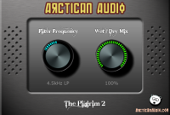

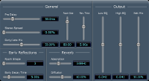
DISTRHO – 1/7
Arctican :
These are simple but useful plugins, "developed as there was nothing similar out there".
In the pack you will find 2 Arctican plugins: "The Function" and "The Pilgrim".
Dexed :
Dexed is a plugin synth that is closely modeled on the Yamaha DX7.
The goal of this synth is to be a tool/companion for the original DX7.
DrowAudio :
Professional grade audio plugin suite from dRowAudio, now available for Linux.

Slide 32



DISTRHO – 2/7
EasySSP :
Easy Sound Space Perception is a small and lightweight audio visualization tool, which currently provides spectrometer and goniometer views.
Juced :
Plugins originally in the Jucetice project, then moved to Juced.
We took DrumSynth and EQinox and made them work better and in LV2 format.
KlangFalter :
KlangFalter is a convolution audio plugin.

Slide 33
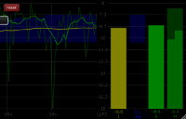

DISTRHO – 3/7
LUFS Meter :
The LUFS Meter plugin measures loudness similar to the human perception of loudness.
Luftikus :
Luftikus is a digital adaptation of an analog EQ with fixed half-octave bands and additional high frequency boost.
As an improvement to the hardware it allows deeper cuts and supports a keep-gain mode where overall gain changes are avoided.

Slide 34



DISTRHO – 4/7
Mverb :
MVerb is a studio quality, open-source reverb.
Its release was intended to provide a practical demonstration of Dattorro’s figure-of-eight reverb structure and provide the open source community with a high quality reverb.
Nekobi :
Nekobi is a simple single-oscillator synth based on the Roland TB-303.
Obxd :
Obxd is emulation of famous ob-x, ob-xa and ob8 synths.
While not copying originals, some of the features were taken to a better point.

Slide 35
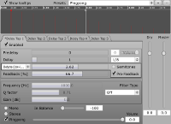
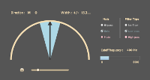
DISTRHO – 5/7
Pitched Delay :
PitchedDelay is a delay that allows the pitching the delayed signal, within or outside the feedback loop.
Stereo Source Separator :
This is a plugin that uses the spatial information hidden in the stereo signal to accomplish source separation.

Slide 36
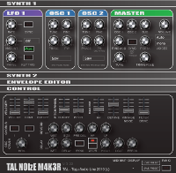
DISTRHO – 6/7
TAL :
This is a plugin pack from TAL (Togu Audio Line), now available for Linux.
In this pack you will find TAL Dub-3, Filter, NoiseMaker, Reverb and Vocoder.
A Special thanks goes to Patrick Kunz for making these awesome plugins!

Slide 37
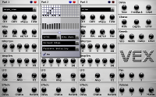
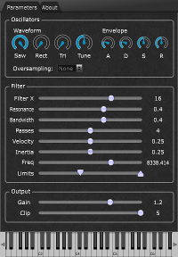
DISTRHO – 7/7
Vex :
Vex is a 3 oscillator subtractive waverom synth
Wolpertinger :
Wolpertinger is a subtractive, antialiased polyphonic software synthesizer, now working as a LV2 plugin.

